Slide 1
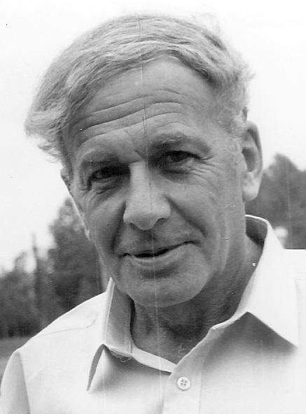

Развитие ТРИЗ как научной теории
К ежегодной научно-практической конференции
«Три поколения ТРИЗ»
Развитие ТРИЗ: идеология, направления, находки
Памяти Генриха Сауловича Альтшуллера
Санкт-Петербург, 17-18 октября 2015 г.
15.10.1926 -

Slide 2
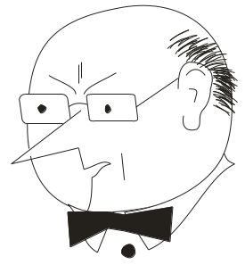
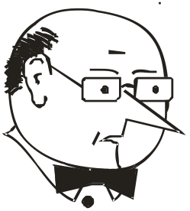
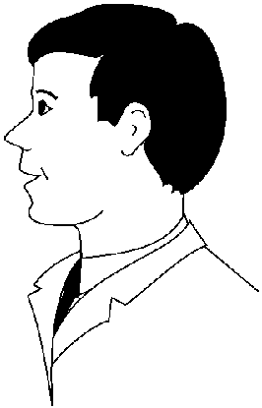
Главная функция науки – снижать неопределённость среды обитания человечества для повышения его безопасности.
Наука образуется множеством научных теорий, разрабатываемых для снижения неопределённости.
Научная теория – это развивающаяся целостная совокупность знаний, описывающая и объясняющая определенную группу явлений, дающая обоснование всех выдвинутых положений и сводящая открытые взаимозависимости к единому основанию
– ТРИЗ – «научная теория?
– Разве ТРИЗ - наука?
– А сейчас проверим ТРИЗ на соответствие.

Slide 3
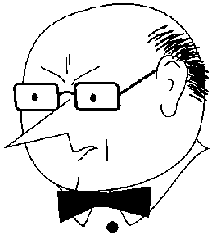

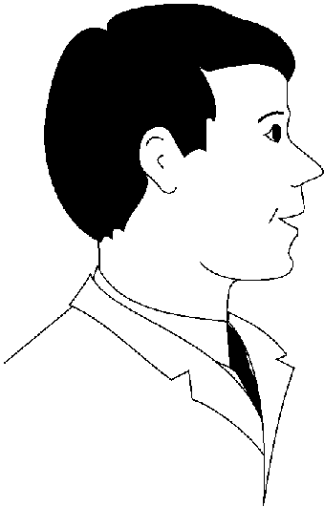
1. Главная функция теории – доказательно объяснять механизм возникновения группы однородных явлений путём вскрытия закономерностей их возникновения и развития. В нашем случае – объяснять решение изобретательских задач.
– Объяснять инсайт, озарение, вдохновение… Ну-ну…
Первоначально теорией была вера в свободу воли. На этой основе были созданы МПиО для придумывания множества предположений. Но чем больше предположений, тем труднее обнаружить среди них решение. МПиО наращивали исходную неопределённость до бесконечности.
Противоречие было снято с помощью диалектического материализма. Опираясь на него, ТРИЗ Альтшуллера Г.С. резко снижала неопределённость при решении изобретательских задач.
– Философия для тех, кому делать нечего. Нам это не нужно!
– Это тоже философия...

Slide 4
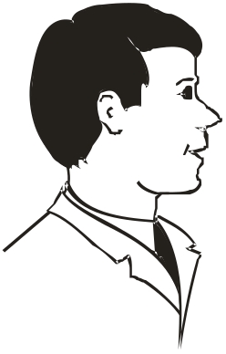
2. Второстепенные функции призваны способствовать выполнению главной: обеспечивать известность, доступность понимания, общественный резонанс от её применения.
3. Основные функции обеспечивают осуществление главной. В частности, теория должна располагать аппаратом для получения ожидаемых результатов посредством логических рассуждений или расчётов.
4. Вспомогательные функции обеспечивают выполнение основных функций. В частности, собирать и описывать факты, а также объединять общим основанием все положения, входящие в состав основных функций.
– Проще надо, проще! Народ не поймёт!
– Хорошие инженеры поймут.

Slide 5
Современная научная теория
состоит из пяти частей:
1) Исходные основания – фундаментальные понятия, законы, уравнения, аксиомы и т.п.
2) Абстрактная модель предмета теории. К примеру, "абсолютно черное тело", "идеальный газ" и т.п.
3) Логика теории – совокупность правил и способов доказательства, а также понятийный аппарат.
4) Установки философские и социокультурные. Они указывают мировоззрение, в рамках которого разрабатывается теория.
5) Следствия.
– Этим пусть занимаются философы. Народу нужен просто генератор идей!
Чем больше, тем лучше!
– Лучшая идея – всегда только одна. Ещё бывает две-три хороших.
Прочие – мусор, ошибки.

Slide 6
Для ТРИЗ Альтшуллера Г.С.
части научной теории выглядят так:
По п.1. Исходные основания отражены в аксиомах:
1. Теоретической основой ТРИЗ являются законы развития технических систем.
2. Эти законы можно познать и использовать для сознательного – без множества «пустых» проб – решения изобретательских задач.
3. Главный закон развития технических систем – стремление к увеличению идеальности.
4. Процесс решения изобретательской задачи можно рассматривать как выявление, анализ и разрешение технического противоречия.
5. Современная ТРИЗ превращается в ТРТС – теорию развития технических систем.
– Этим пусть занимаются теоретики. Народу нужны решения и прибыль!
– Инженерные решения всегда построены на теориях.

Slide 7
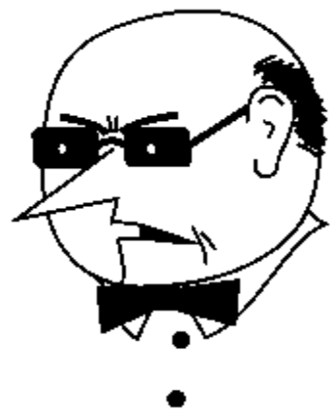
К ТРИЗ Альтшуллера Г.С.
относятся только те методы РИЗ,
которые соответствуют её аксиомам
Во избежание стихийного псевдо-развития классической ТРИЗ необходимо развивать её аксиоматику путём углубления научных знаний о предмете теории.
Эта работа ведётся в проекте «Энциклопедия ТРИЗ».
ТРИЗ – для управления знаниями, а не вместо них.
Научный подход позволяет планомерно и рационально развивать ТРИЗ для применения в других областях деятельности человека. И прежде всего – в организации и управлении.
Технические задачи возникают из-за недостатков именно в организации и управлении.
– Если ты такой умный, почему ты не самый главный начальник?
– ТРИЗ пока ещё не добралась до менеджмента и маркетинга.

Slide 8
По п.2. Предмет теории –
способ решения изобретательской задачи.
Согласно ТРИЗ решение можно получить в ходе рассуждений («сознательно», пользуясь идеалистическим архаизмом) без проб и ошибок. Это доступно только человеку, способному выстраивать последовательность закономерной смены состояний развивающегося вида техники.
Поэтому противоречие, как и уровень сложности задачи, – признак недостатка компетентности у человека, решающего задачу.
Компетентность же всегда недостаточна, иначе решение возникало бы вместе с задачей.
– Количество проб и ошибок
пропорционально
некомпетентности.
– Самый компетентный – это генеральный директор!
Он не ошибается!
По определению!

Slide 9
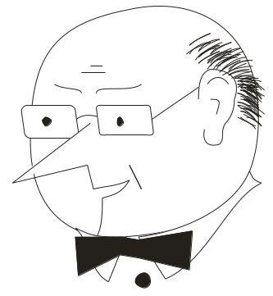

По п.3. Логика теории – это понятийная среда,
в рамках которой рассматриваются вопросы,
связанные с предметом теории.
ТРИЗ Альтшуллера Г.С. создавалась и должна развиваться на основе диалектического материализма как основы научного метода. Ныне же одни стараются забыть эту неудобную им часть аксиоматики. Другие открыто предлагают выбросить этот краеугольный камень как устаревший хлам.
– Правильно делают! Задачи надо штурмовать, а не философии разводить!
Разработка понятийной среды на научной основе началась в 1998 г. как проект «Энциклопедия ТРИЗ». А в 2003 г. началась работа над «Справочником терминов ТРИЗ-ОТСМ» в её составе.
– Владение точной терминологией – признак профессионализма.
– Э-э-… Свобода творчества… м-м-…

Slide 10

По п.4. Установки философские и социокультурные.
Это совокупность норм мировоззрения. Главное отличие современной (пост-неклассической) науки – этика, ответственность за последствия при­менения своих достижений.
Добросовестное применение ТРИЗ Альтшуллера Г.С. приводит к ЖСТЛ-ТРТЛ, к отрицанию либерализма и культа денег.
Каждому придётся решать вопрос о своей научной и гражданской смелости.
Отношение к ЖСТЛ-ТРТЛ даёт достаточное представление о нравственном облике человека, его мировоззрении. Это центральный вопрос культуры общества.
– Так и отметим: подрыв демократии! Народу это не нужно. А что скажет
мировая общественность?
– ЖСТЛ-ТРТЛ полностью согласуются с этикой современной науки.

Slide 11
По п.5. Совокупность следствий из теории.
Ряд прикладных технологий ТРИЗ имеют существенный недостаток: вместо уменьшения неопределённости, они повышают её. Этот недостаток хорошо виден в операторе ВПР, потомке оператора РВС.
Должно быть отвергнуто любое предложение по развитию ТРИЗ, способствующее росту неопределённости.
Атавизмы МПиО в ТРИЗ служат формальным основанием для всех, кто норовит «улучшить» и то, и другое. С МПиО получается неплохо. А с ТРИЗ наоборот.
Решения пока нет. Зато есть направления работы.
– Развитие ТРИЗ определяется снижением неопределённости в её технологиях.
– Э-э… м-м-…

Slide 12
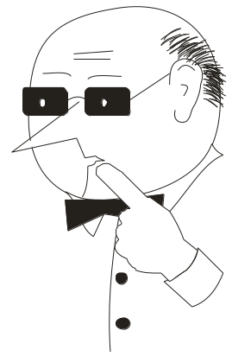
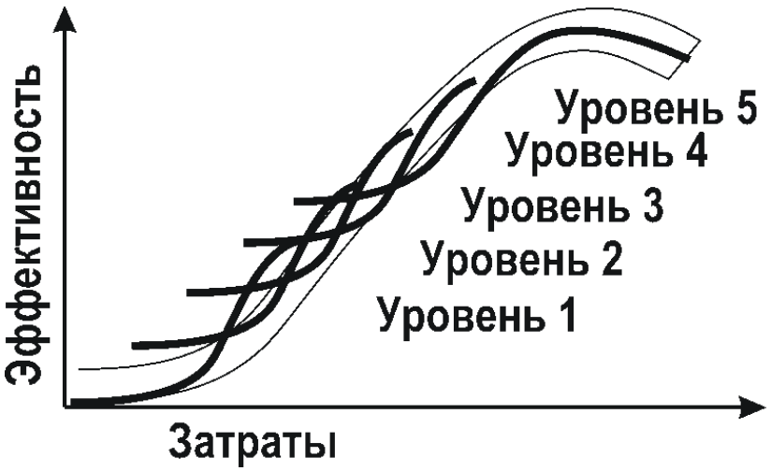
ТРИЗ выросла из МПиО,
как ранее наука из религии и суеверий, а химия из алхимии.
Развитие возможностей человека находить новые и более действенные средства и способы решения изобретательских задач наглядно представляется последовательностью S-образных кривых (трендов множества событий).
Первая кривая образуется пятью уровнями суб-кривых:
1 – беспорядочный поиск и перебор способов;
2 – замена натурной проверки идей мысленным моделированием;
3 – методы упорядоченного поиска идей типа мозгового штурма:
4 – методы упорядоченного поиска и перебора идей типа морфологического анализа (предшественник приёмов разрешения ТП);
5 – приёмы разрешения ТП (предшественник ТРИЗ).
– Н-да… как не дёргайся, а всё равно загнёшься.
Не вдохновляет….
– Расти над собой надо.
Диалектику учить, ТРИЗ, ТРТЛ...

Slide 13
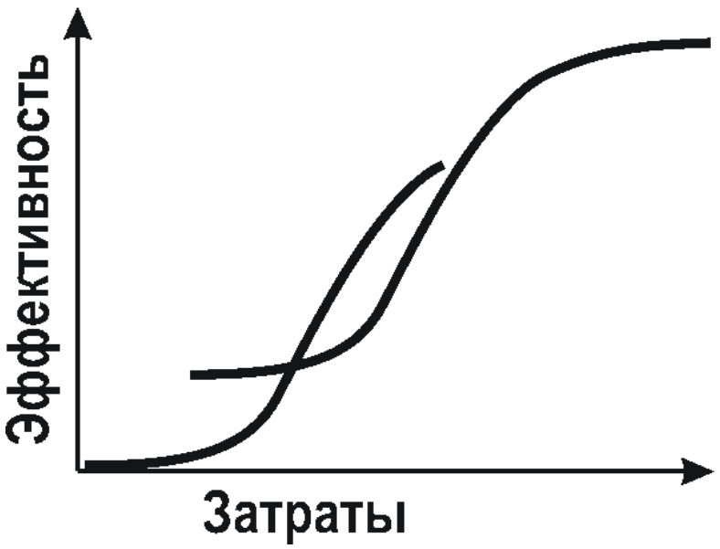

Первый и второй уровни – это беспорядочные пробы и ошибки, постепенно превращающиеся в опыт («здравый смысл»).
Третий и четвертый - это способы упорядочения проб и ошибок.
Пятый – переходной от МПиО к ТРИЗ: окончание первой кривой и переход ко второй кривой: возникновения и развития научного метода с отказом от перебора. Намечается снижение неопределённости в методах поиска решения задач.
– Жили раньше без диалектики… Колесо изобрели, парус, машины, ракеты…

Slide 14
На второй кривой (подобной первой) тоже выявлено пять уровней:
1 – АРИЗ;
2 – классическая ТРИЗ (АРИЗ, дополненный прикладными технологиями);
Резкое снижение неопределённости путём разработки алгоритмов на основе объективных закономерностей.
Но снижение тормозится прикладными технологиями, повышающими неопределённость вопреки ожидаемому «свёртыванию».
– Отлично! Всё же без генератора идей вашей ТРИЗ не обойтись.
– Обойдёмся!

Slide 15
3 – неклассическая ТРИЗ (управление процессами вместо объектов);
Завершение классической ТРИЗ и начало перехода к ТСПМ (теории системно-процессного моделирования).
Переход к операциям над процессами ещё далёк от завершения. Тем не менее, он позволит справиться с ростом неопределённости, отмеченной во втором уровне.
Как и когда это удастся сделать – пока не ясно.
– Хи-хи-хи…

Slide 16
4 – ТСПМ;
Неклассическая ТРИЗ является частью ТСПМ.
ТСПМ пока в состоянии становления.
Предполагается, что она внесёт алгоритмичность решения задач во все области человеческой деятельности.
– Ещё с ТРИЗ не справились, а уже на какую-то ТСПМ замахнулись...

Slide 17
5 – ОТСМ.
Пятый уровень, ОТСМ – это ИКР всей последовательности. Пока существует только в виде смутных предположений и глобз под разными названиями.
Ожидается, что ТСПМ придаст человеку способность видеть новое явление вместе с механизмом его возникновения, с предшествующей и последующей историей.
– Перечитался С. Лема и
вообразил себя Лимфатером?
– Лем – известный провидец.

Slide 18
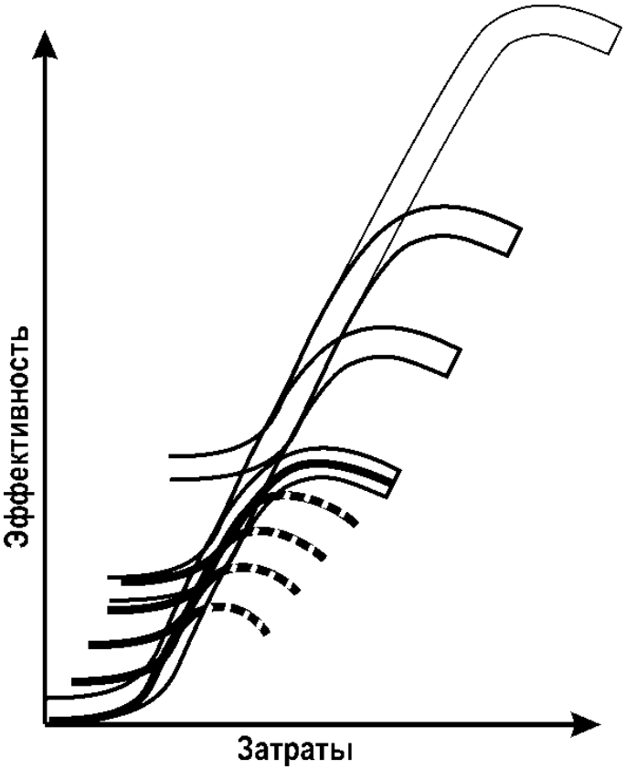
Сколько будет ещё кривых и суб-кривых разных уровней – пока неизвестно даже предположительно. Нам остаётся только, держаться аксиоматики, работать и продумывать признаки ИКР.
– Опять эти кривые?
Кривая дорожка в никуда.
– Познание бесконечно!

Slide 19
О ближайшем будущем
ТРИЗ Альтшуллера Г.С. имеет будущее, если не отступать от её основ. Но под благовидными предлогами отступили. А хорошо известно, что верховенство тактических задач над задачами стратегическими – признак провальной организации дела. Поэтому закономерно, что вместо одного направления в работе по организации и развитию ТРИЗ возникли три:
1. «Химеризация» ТРИЗ с МПиО. Самое простое и вероятное.
2. «Махновщина». Труднее, но заманчивое.
3. Развитие полноценной научной теории широкого применения. Направление многообещающее, но без «пряников» в ближайшем будущем.
– План третьего направления в самых общих чертах и представлен в докладе.
– А когда будет прибыль?
«Нема грошей – нема кохання».

Slide 20
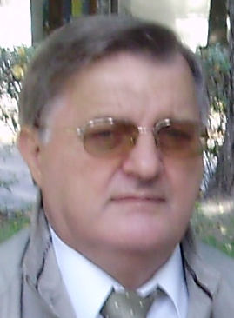
Послесловие
Теперь о главном: о заказчике (инженере, предприятии, стране, человечестве).
Заказчики тоже проходят пять уровней развития организации своей деятельности.
Начинают многие, но 1-й уровень не проходят 70-80%. 2-й – столько же от остатка. И т.д. 5-го уровня (вершины «пирамиды») достигают немногие, ибо только на 4-м уровне начинают понимать: сколько не учись, всегда будешь позади тех, у кого учишься.
Решающее конкурентное преимущество для 5-го уровня – это умение вырабатывать новые знания и идеи. В нужное время, в нужном количестве и нужного качества. Поэтому только немногим нужны высокие технологии ТРИЗ и, тем более, ТСПМ.
Почти все заказчики находятся на низших уровнях «пирамиды». Им достаточны только примитивные технологии первой кривой.
Королёв
Владимир Александрович
Киев
25.09.2015 г.
vladimir@korolev.kiev.ua;
http://www.triz.org.ua

